Slide 1
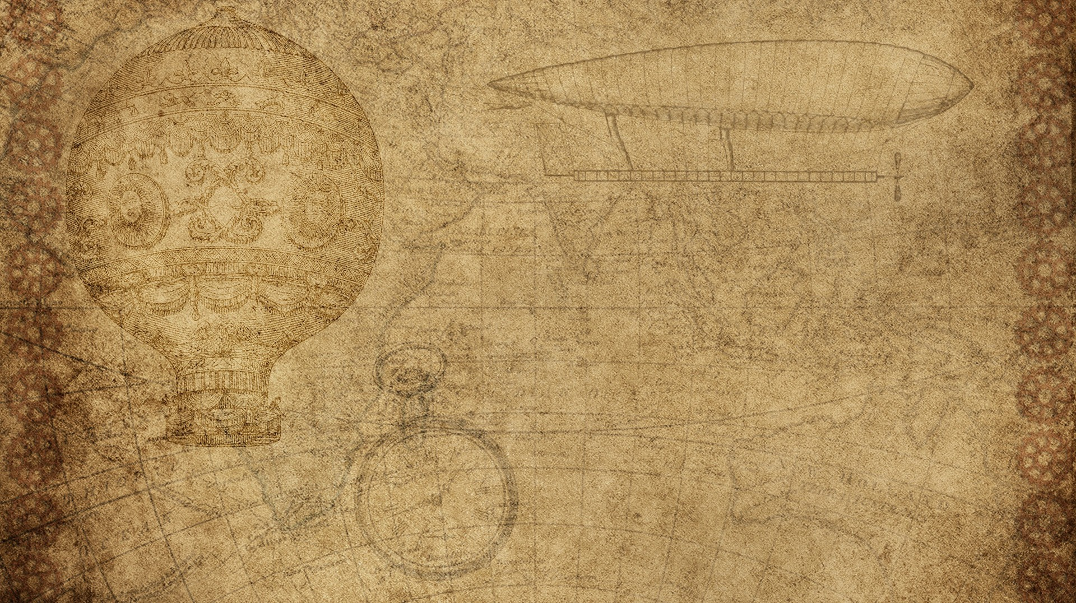


Theorie Balk, uitslag diagonaal en snijpunt
www.Lowikwiskunde.nl
@Lowikwiskunde

Slide 2
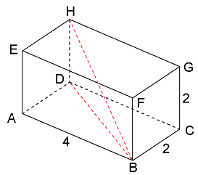
Rechthoek en balk
S
R
Hoeveel hoekpunten?
Namen hoekpunten:
Hoeveel ribben?
Namen van de ribben:
Hoeveel vlakken?
Namen van het vlak:
4
Hoeveel hoekpunten?
Namen hoekpunten:
Hoeveel ribben?
Namen van de ribben:
Hoeveel vlakken?
Namen van het vlak:
P, Q, R, S
8
4
A, B, C, D, E, F, G, H
12
PQ, QR, RS, SP
AB, BC, CD, DA, AE, BF, CG, DH, EF, FG, GH, HE
1
P
Q
PQRS
Vormen van de vlakken:
6
Rechthoeken en vierkanten
ABCD, EFGH. BCGF, ADHE,
ABFE, CGHD

Slide 3
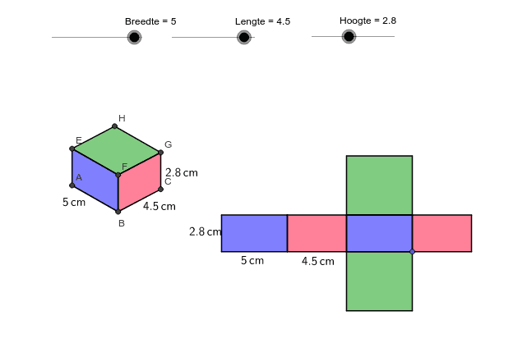
Uitslag BALK
Uitslag balk – GeoGebra

Slide 4

Diagonalen en een snijpunt
S
R
1, Welke naam heeft deze vorm?
2. Zet de letters PQRS bij de hoekpunten.
3. Teken een diagonaal van P naar R. .
4. Teken een diagonaal van S naar Q
5. Geef het snijpunt de naam T in de tekening.
Rechthoek
T
Waar zie je het snijpunt?
P
Q

